Slide 1
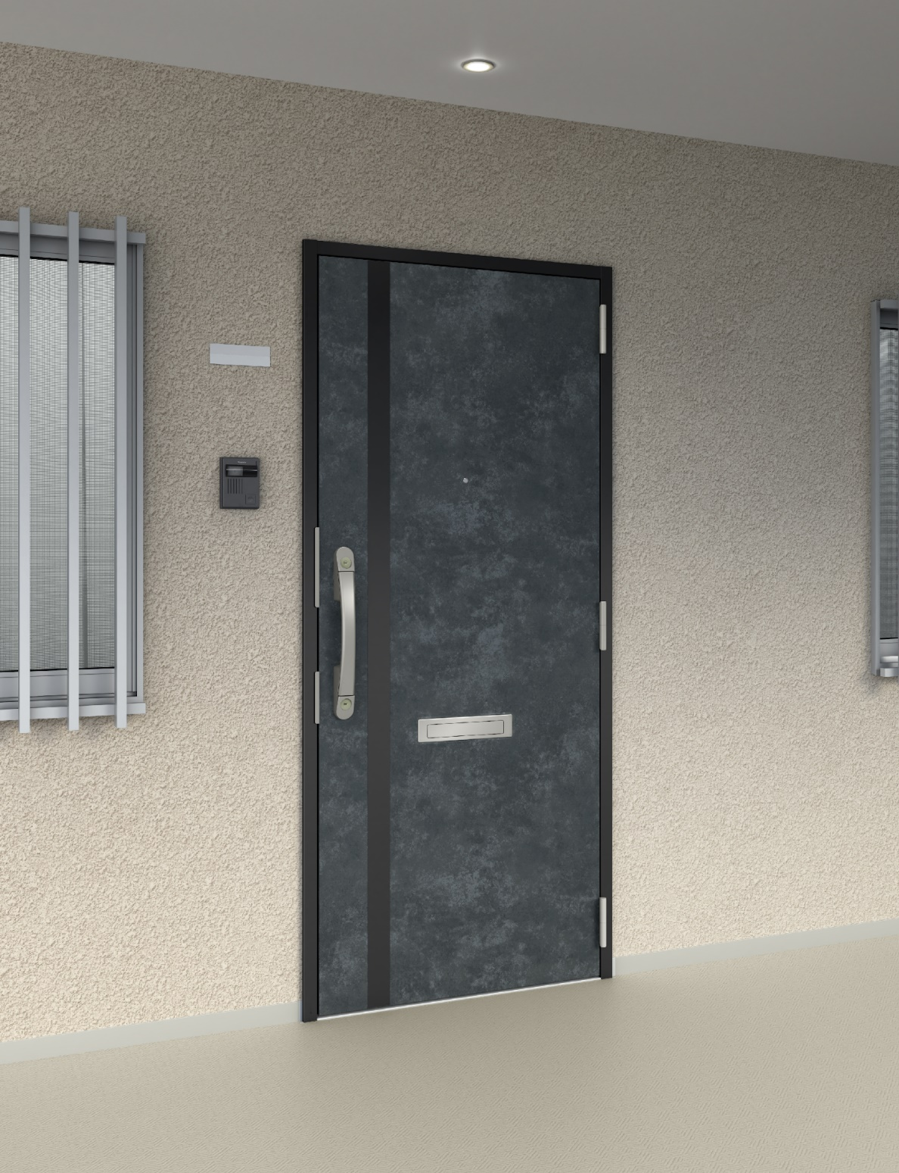
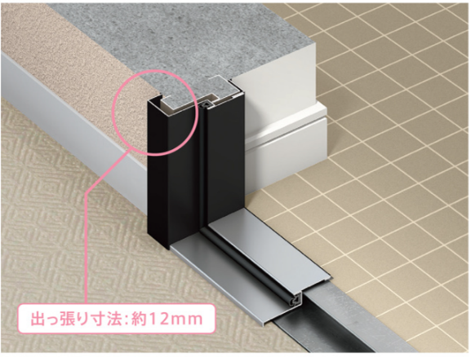
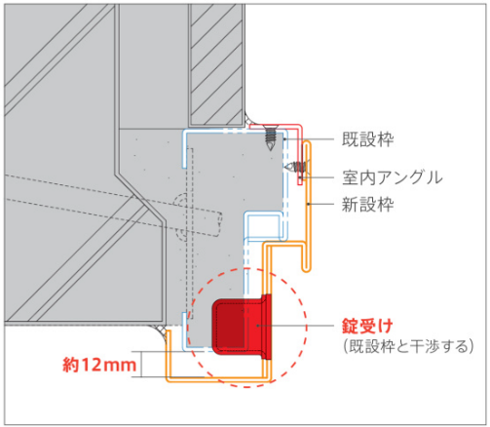
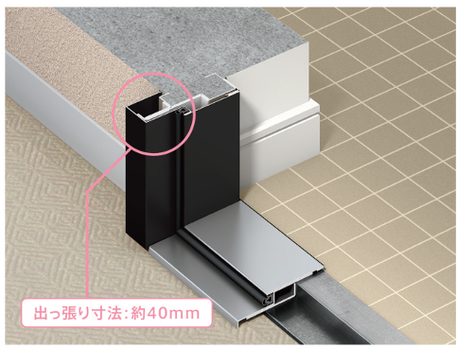
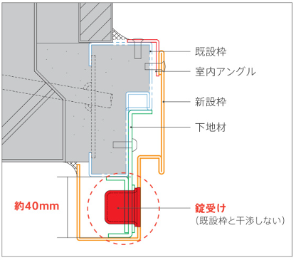

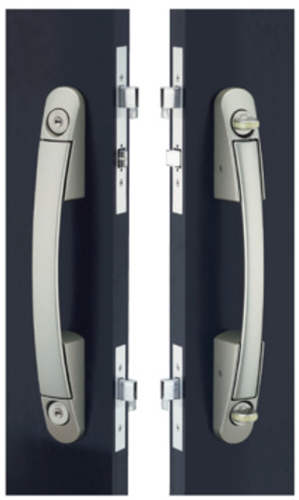
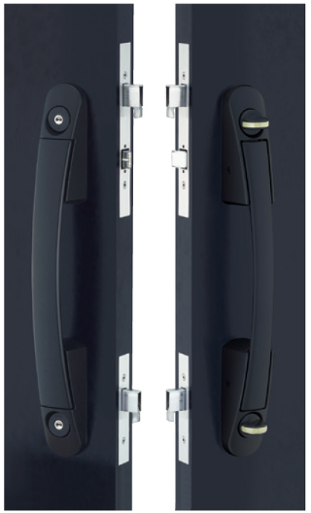
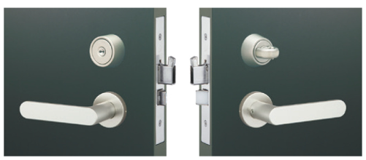
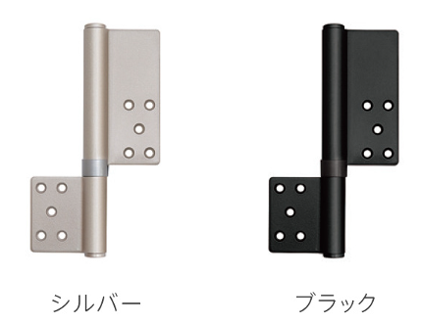
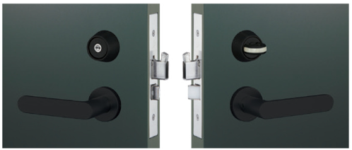










リシェントマンションドア
商品特長
玄関リフォーム
■2種類の工法から選択できます。
カバー工法 新設枠の出っ張りが小さい工法。
持ち出し工法 新設枠の出っ張りが大きい工法。
デザイン｜室内側にドア枠が約12mm
出っ張ります。
施工｜既設枠と錠受けの干渉部を
サンダーで切り取る加工が
必要です。
デザイン｜室内側にドア枠が約40mm
出っ張ります。
施工｜既設枠の加工は不要です。
■ハンドル
■丁番
プッシュグリップハンドル
レバーハンドル
ゆがみにくい対震丁番
ハンドルの押し引きで開閉するタイプ。
ハンドルに上下2つのカギが付いた一体型です。
レバーを下げ開閉するタイプ。
1ロック仕様と2ロック仕様をご用意。
丁番にスプリングが内蔵された構造で、
地震の衝撃を吸収。万一ドアが傾いても、
小さな力で開けることが可能です。
シルバー
室外／室内
リシェント
マンションドア
マンションの玄関ドアは管理組合に申請する
ことで、戸別にリフォームが可能です。
シルバー
室外／室内
ブラック
室外／室内
ブラック
室外／室内
■カラー
2016年3月に国交省より「マンション標準管理規約」が
改訂され、これにより、理事会の承認を受けることで、
細則の定めがなくても、区分所有者の責任と負担で
“戸別”に玄関ドアのリフォームができるようになりました。
木目調
金属・石目調
単色
抽象柄
ブラックオーク
横木目
クリエダーク
横木目
オキサイドブラック
アイアン
レイヤードライム
ストーン
イブシ黒
サテンレッド
インペリアルブルー
サテンモカ
ブラウンブラック
ビターブラウンA
SPD_ent_22_009
2023.9.29発行

Slide 2
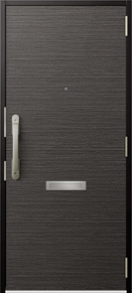
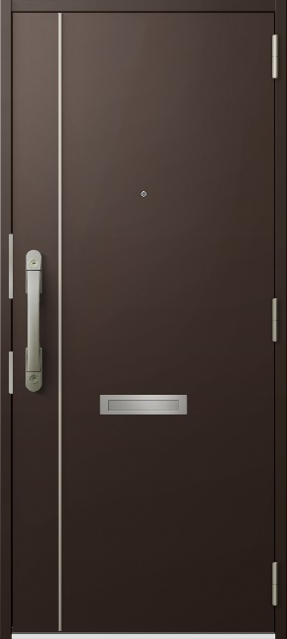
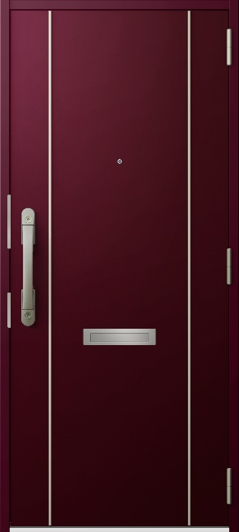
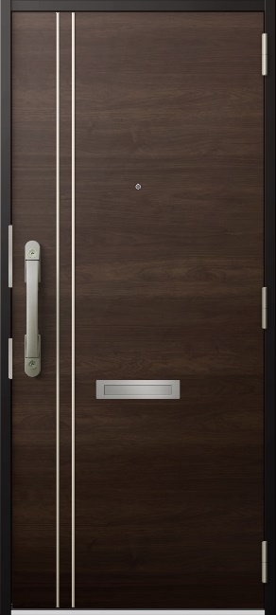
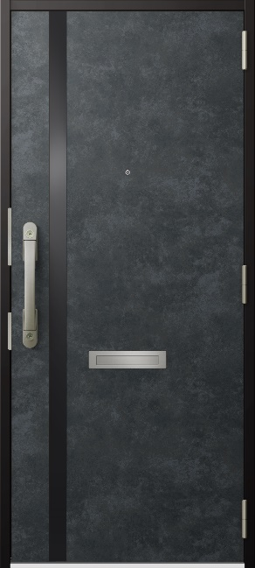
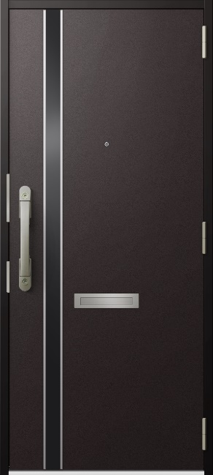
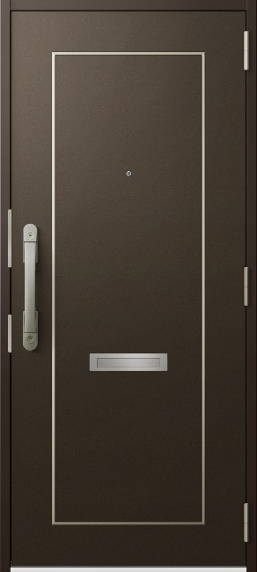
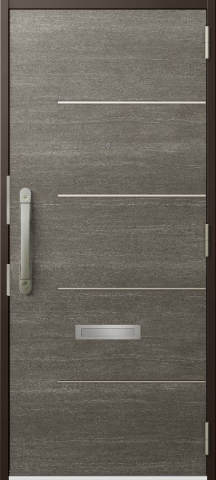
リシェントマンションドア
デザイン一覧
玄関リフォーム
Ｊ11型
Ｊ12型
Ｊ13型
Ｊ14型
Ｊ15型
Ｊ16型
Ｊ17型
Ｊ18型
SPD_ent_22_010
2023.9.29発行

